Slide 1
Les flux bancaires de demain
optimiser mes encaissements quelles nouveautés pour mon entreprise ?
Gérer ma trésorerie
au quotidien

Slide 2
Optimiser mes encaissements

Slide 3
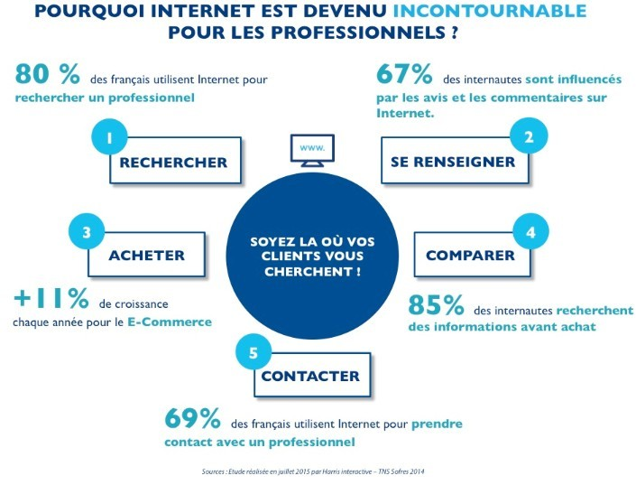
Notes:
A voir pour mettre à jour les chiffres exacts

Slide 4
E-commerce ou e-paiement ?
Authentification 3DSecure
Site marchand
Page de paiement
Page d’authentification
Validation du panier
Garantie de paiement
E-Paiement

Slide 5
Paiement par e-mail
Possibilité d’encaisser des cartes bancaires sans site marchand
Acheteur
Page de paiement
Vendeur
Envoi mail
Lien hypertexte
Saisie des caractéristiques
du paiement
Paiement garanti 3DSecure

Slide 6
Le e-paiement B2B
Les avantages
Optimisation commerciale
Garantie immédiate
Pas de site internet marchand
Accessible sur tablette et smartphone

Slide 7
Gérer ma trésorerie
au quotidien

Slide 8
Pourquoi gérer la trésorerie

Slide 9
Visualiser rapidement
ma situation bancaire pour
effectuer les opérations
Anticiper mes règlements
et mes entrées avec un
outil prévisionnel simple
Valider mes opérations
à distance pour sécuriser
mes flux

Slide 10
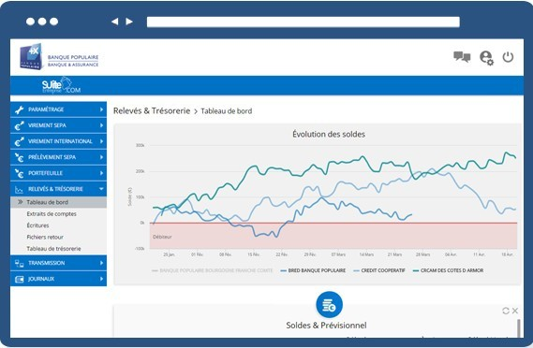
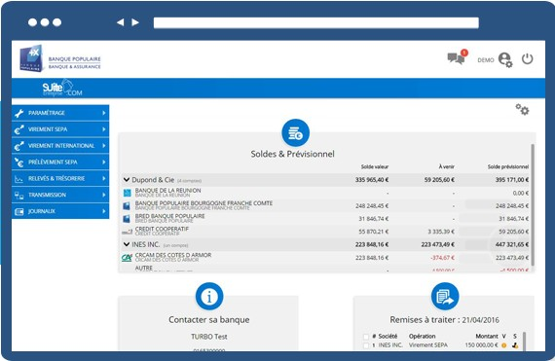
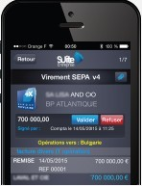
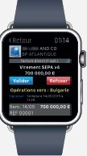
Les outils pour gérer ma trésorerie
Toutes mes banques
Tous mes comptes
Un seul outil
Anticiper vos
besoins de trésorerie
Validation et signature à distance
Séparation des tâches
Sécurisation
Notes:
Consultation de tous les comptes dans toutes les banques + impayés
Anticiper les besoins de tréso et analyser l’activité → tableau de tréso + graphiques
Brancher toutes mes banques dans un même outil : EBICS
Validation et signature à distance / séparation des tâches, sécurisation

Slide 11
LE FINANCEMENT COURT TERME
Besoin de trésorerie à prévoir si:
Décalages prévus entre les encaissements et décaissements
Saisonnalité de l’activité
Nécessité de constituer un stock
Retenues de garanties (professionnels du bâtiment)

Slide 12
Les solutions à court terme :
Le crédit court terme de trésorerie :
-Permet de financer vos besoins ponctuels de trésorerie dans l’attente d’une rentrée d’argent importante (activités saisonnières ou soutien de votre activité en période creuse) .
L’autorisation de découvert :
-Avance en compte courant. Le montant, la durée et le taux sont
déterminés préalablement entre vous et la banque ( contrat ).
L’ouverture de crédit court terme ( billet de trésorerie )

Slide 13
L’escompte de traites :
Avance qui vous permet de disposer du montant d’une créance sans en
Attendre le règlement ( effet de commerce ). Si la créance reste impayée à l’échéance, ce sera à vous d’engager la procédure de recouvrement .
L’affacturage :
Disposer du montant de facture(s) avant l’échéance de paiement
Garantit la créance et inclut un service de recouvrement

Slide 14
La cession Dailly :
Céder vos créances professionnelles à un établissement financier
Pour opération d’escompte
La facilité de caisse ( non contractuelle )

Slide 15
Les flux bancaires de demain

Slide 16
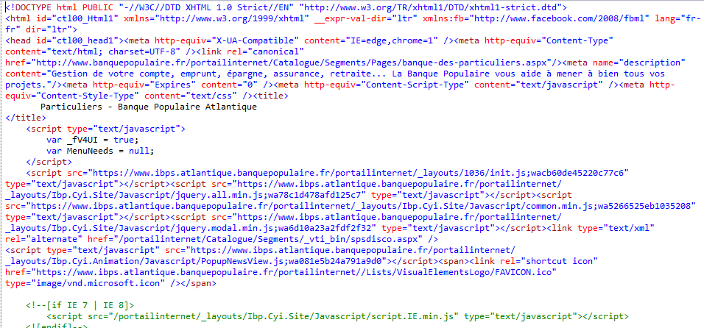
DSP 2
Aujourd’hui
!
Enregistre son
identifiant Cyberplus
+ mot de passe
Agrégateurs PFM ou BFM
Business Finance Management
Connexion par un robot
sans autorisation de la banque
Cyberplus
Se connecte à l’appli
ou le site de PFM
!
Récupération des données
HTML
(« web scraping »)
Service de gestion budgétaire
Analyse et mise en forme
Notes:
Alerte 1 : l’agrégateur stocke les identifiants et mot de passe de nos clients donc si il se fait pirater, il faut impérativement que notre client ait bien son AF en place (SMS + Pass) pour être sûr qu’il sera notifié en cas de tentative de fraude et qu’un fraudeur ne pourra pas avoir accès aux opérations sensibles de Cyberplus
Alerte 2 : l’agrégateur peut avoir accès à des données pour lesquelles notre client ne lui a pas donné son accord. Il y a donc un risque en ce qui concerne les données personnelles du titulaire de l’abonnement Cyber.

Slide 17
DSP 2
Demain
Enregistre son
identifiant Cyberplus
+ mot de passe
AISP
(Agrément pour les agrégateurs)
Connexion via un programme sécurisé fourni par la banque (API) + authentification forte
✓
Cyberplus
Se connecte à l’appli
ou le site de PFM
✓
Récupération maîtrisée
des données
Service de gestion budgétaire
Analyse et mise en forme
Notes:
Les évolutions attendues avec la DSP2
Coche 1 : pour éviter le web scraping, les banques militent pour faire passer les agrégateurs par des API (des programmes sécurisés mis à disposition des tiers agréés). De cette manière on sera sûrs du niveau de sécurité mis en œuvre. En effet, la banque reste responsable des données de ses clients donc on ne veut rien lâcher sur la sécurité pour ne pas perdre la confiance de nos clients qui est un actif fondamental pour nous.
Coche 2 : via l’API, les données qui sont fournies à l’agrégateur sont structurées et on maitrise ce à quoi les tiers vont avoir accès

Slide 18
DSP 2
Demain
!
Besoin de payer un tiers
Enregistre son
identifiant Cyberplus
+ mot de passe
Connexion via un programme sécurisé fourni par la banque (API) + authentification forte
?
Initiateurs de paiement
(PISP)
Se connecte à l’appli
ou le site tiers
!
Cyberplus
!
Notification
Génération d’un paiement
Notes:
Alerte 1 : on ne maitrise plus les bénéficiaires ni le process de transfert des fonds. On devient « teneur de compte » désintermédié sur les paiements
Alerte 2 : même chose que pour l’agrégation de comptes pour ce qui est du stockage des identifiant / mot de passe par le fournisseur tiers
Alerte 3 : on ne connait pas encore précisément les règles de sécurité qui devront être respectées par les initiateurs de paiement au moment de l’envoi de l’ordre de paiement à la banque. On devrait avoir des règles d’authentification à 2 niveaux parmi 3 :
Ce que je sais (mot de passe)
Ce que je suis (biométrie)
Ce que j’ai (téléphone)
Alerte 4 : Il sera indispensable de connaitre les coordonnées du client pour l’informer de l’exécution d’un ordre (SMS + email). Il faut donc dès maintenant mettre à jour systématiquement ces infos dans le dossier des clients, y compris pour les pros
Opportunité : Si le groupe est en mesure de proposer un service de qualité et de capitaliser sur son fonds de commerce et son expérience du marché des pro/entreprises, la DSP2 sera une opportunité de capter de nouveaux flux et de la connaissance des habitudes de nos clients. De plus on a constaté depuis plusieurs années que le changement d’outil chez un pro ou une entreprise est toujours un sujet sensible donc si on est capables d’équiper nos clients dès maintenant, cela sera un facteur de fidélisation très fort et nous permettra de développer de nouveaux services dans l’avenir.
Linxo : levée de fonds avec Crédit Agricole, Arkéa et Maif (projet Nestor)

Slide 19
Le virement instantané (Instant payment)
Fonds dispos en 10 secondes
15 000€ max
Attente des règles de sécurité

Slide 20
Avez-vous des questions ?

Slide 21
Merci pour votre attention

